Slide 1
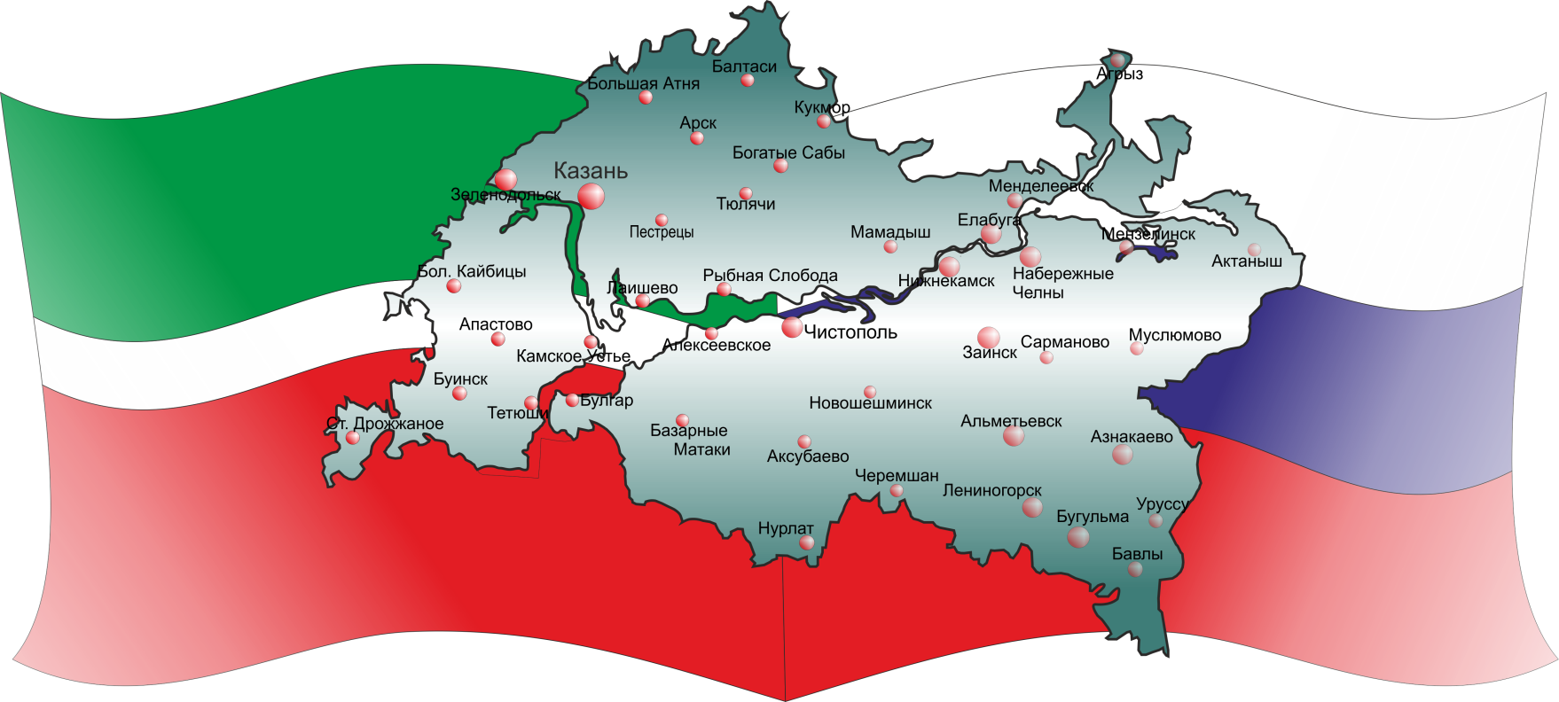
О рассмотрении обращений коррупционной направленности от родителей обучающихся образовательных учреждений г. Нижнекамска
:
Министерство образования и науки Республики Татарстан

Slide 2
Рассмотрены обращения по учреждениям:
Наименование ОУ | Тема обращения
ДОУ № 9 | Сбор денег покупку новой мебели в группы – 3 000 руб.
ДОУ № 53 | Сбор денег на ремонт спальни группы и покупку новой мебели – 500 руб.
ДОУ № 73 | Сбор денег на веранду, канцтовары
ДОУ № 80 | Оплата дополнительных платных услуг – 900 руб.
ДОУ № 94 | Сбор денег на покупку и установку скамеек на веранды(1 000 руб.), рабочие тетради (200 руб.)

Slide 3
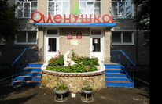
МБДОУ «Детский сад общеразвивающего вида № 9»
г. Нижнекамска
Открыт в 1968 году
8 групп
196 воспитанников
19 педагогов
Бюджет | Выделено на 2016 год 19 473 980,71 | Израсходовано в 1 п/г 2016 г. 9 526 834,48
Муниципальная программа (закупка материалов для образ. процесса) (руб.) | 4 900,00 | 4 890,9
Развитие ДОУ (содержание в чистоте помещений, дворов и др.) | 37 934,66 | 17 367,27

Slide 4
МБДОУ «Детский сад общеразвивающего вида № 9»
г. Нижнекамска
Внебюджет | Поступило в 2016 году 106 393,24 | Израсходовано в 1 п/г 2016 г. 56 447,32
Расходы на тех. обслуживание и ремонт оборудования (руб.) |  | 4 000,00
Закупка частей к оборудованию Канцтовары, хозтовары |  | 3 130,00 2 769,98

Slide 5
МБДОУ «Детский сад общеразвивающего вида № 53»
г. Нижнекамска
Открыт в 1984 году, 12 групп , 270 воспитанников
19 педагогов
Бюджет | Выделено на 2016 году 26 627 932,12 | Израсходовано в 1 п/г 2016 г. 13 057 850,13
Муниципальная программа (закупка материалов для образ. процесса) (руб.) | 4 900,00 | 0
Содержание помещений Коммунал. и инженерные системы Тех.обслуживание, ремонт оборудования | 65 874,57 22 515,00 22 309,23 | 30 594,85 18 000,00 22 309,23

Slide 6
МБДОУ «Детский сад общеразвивающего вида № 53»
г. Нижнекамска
Внебюджет | Поступило в 2016 году 349 786,16 | Израсходовано в 1 п/г 2016 г. 241 421,17
Ремонт, хозтовары, канцтовары | 0 | 0
Игрушки Оснащение образ. процесса | 0 | 0

Slide 7
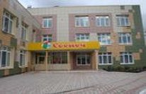
МБДОУ «Детский сад № 94 «Соенеч»
г. Нижнекамска
Открыт в 2015 году
14 групп ,299 воспитанников,
30 педагогов
Бюджет | Выделено на 2016 год 33 842 009,65 | Израсходовано в 1 п/г 2016 г. 13 537 685,84
Содержание в чистоте помещений, дворов и др. | 65 254,23 | 23 488,19
Покупка оборудования, мебели, техники, инвентаря и т.д. | 317 245,00 | 317 245,00

Slide 8
МБДОУ «Детский сад № 94»
г. Нижнекамска
Внебюджет | Поступило в 2016 году 131 914,56 | Израсходовано в 1 п/г 2016 г. 0
Ремонт, хозтовары, канцтовары |  | 0
Игрушки Оснащение образ. процесса |  | 0

Slide 9
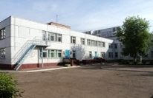
МБДОУ «Детский сад комбинированного вида с группами для детей с нарушениями речи № 73»
г. Нижнекамска
Открыт в 1989 году
13 групп ,221 воспитанников,
40 педагогов
Бюджет | Выделено на 2016 год 32 3221 158,03 | Израсходовано в 1 п/г 2016 г. 16 420 104,55
Муниципальная программа (закупка материалов для образ. процесса) (руб.) | 4 900,00 | 0
Содержание в чистоте помещений, дворов и др.) Канцтовары, хозтовары Оборудование, мебель и т.д. | 58 615,24 20 000,00 7 800,00 | 17 682,92 0 5 280,00

Slide 10
МБДОУ «Детский сад комбинированного вида с группами для детей с нарушениями речи № 73»
г. Нижнекамска
Внебюджет | Поступило в 2016 году 316 936,69 | Израсходовано в 1 п/г 2016 г. 277 425,56
Текущий ремонт здания, сооружений |  | 117 262,50

Slide 11
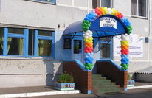
МАДОУ «Детский сад общеразвивающего вида № 80»
г. Нижнекамска
Открыт в 1990 году
13 групп ,325 воспитанников,
28 педагогов
Бюджет | Выделено на 2016 год 31 322 449,14 | Израсходовано в 1 п/г 2016 г. 15 223 933,27
Муниципальная программа (закупка материалов для образ. процесса) (руб.) | 4 900,00 | 0
Содержание в чистоте помещений, дворов и др.) Содержание коммунал. систем Канцтовары, хозтовары | 95 839,08 34 700,00 34 000,00 | 36 925,52 26 300,00 0

Slide 12
МБДОУ «Детский сад общеразвивающего вида № 80»
г. Нижнекамска
Внебюджет | Поступило в 2016 году 1 773 721,55 | Израсходовано в 1 п/г 2016 г. 1 213 636,94
Ремонт, хозтовары, канцтовары |  | 0
Игрушки Оснащение образ. процесса |  | 0

Slide 13
Финансирование и расходование
бюджетных средств дошкольными ОУ
Нижнекамского района РТ:
Всего ДОУ | 95
Бюджетные ассигнования на 2016 год (руб.) | 2 032 875 820,49
В 1 полугодии 2016 года израсходовано (руб.), из них на: | 1 021 833 695,21
ремонт помещений | 3 087 672,03
канцтовары | 234 996,31
на прочие работы, услуги | 1 459 492,71

Slide 14
Финансирование и расходование
внебюджетных средств дошкольными ОУ
Нижнекамского района РТ:
Всего ДОУ | 95
Поступление внебюджетных средств в 1 полугодии 2016 г.(руб.) | 29 375 970,55
В 1 полугодии 2016 года израсходовано (руб.): | 23 030 979,82

